Slide 1
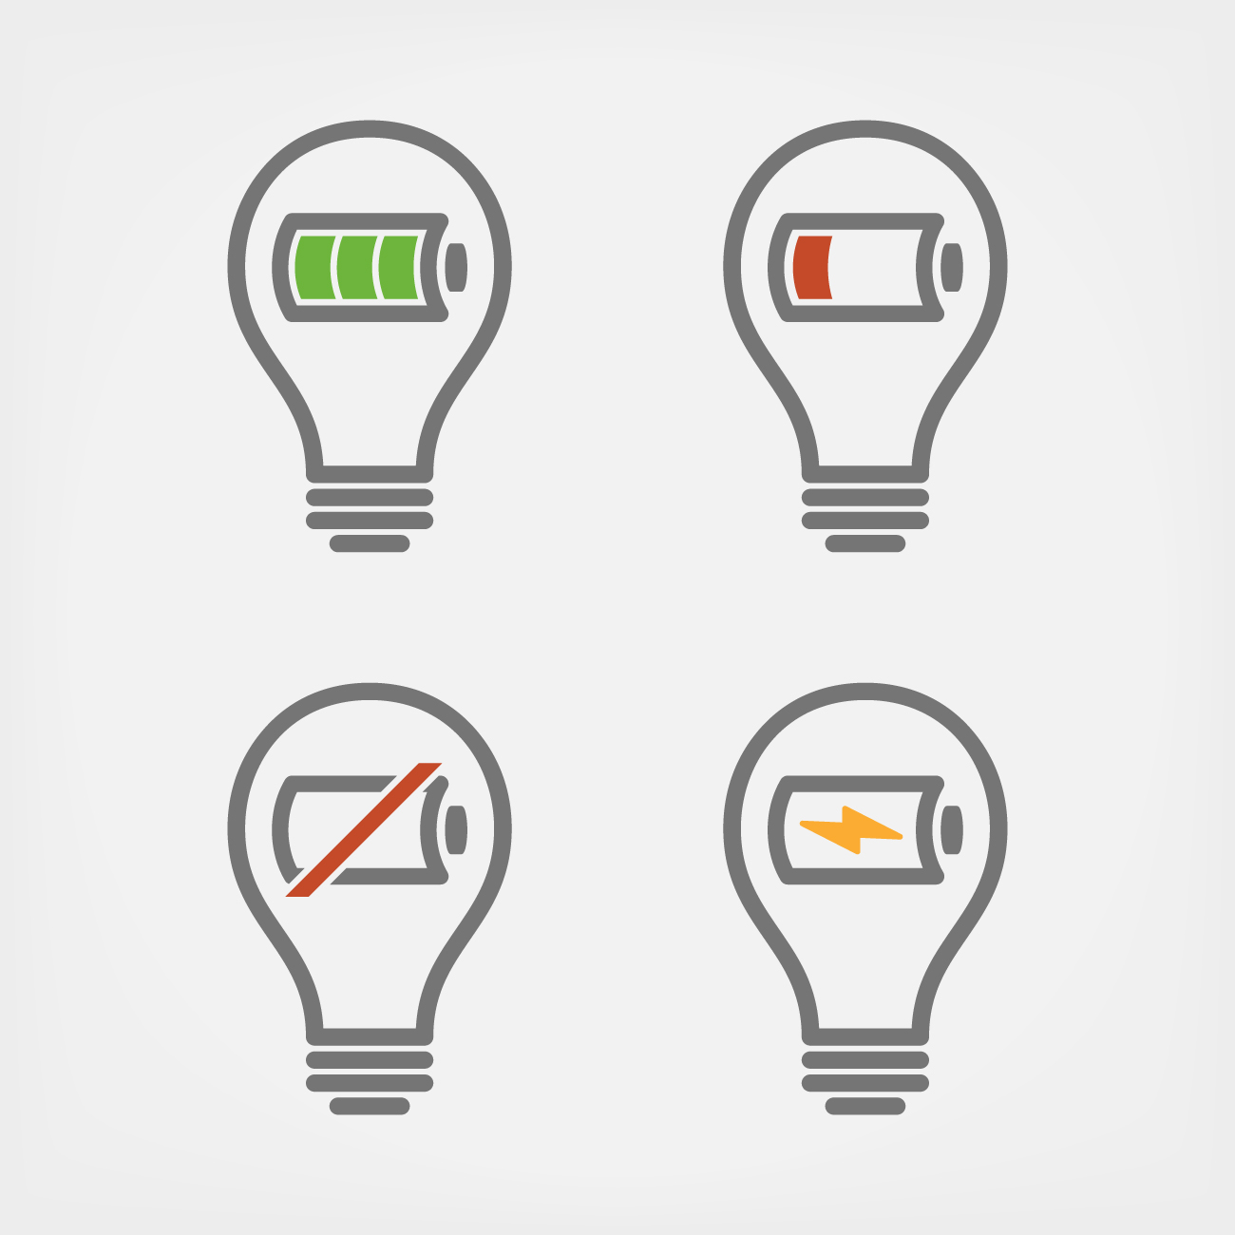
🤔 On en fait quoi ?!
👉Communiquer avec ses proches (même s’ils sont loin !)
👉 Faire des démarches administratives
👉 Faire des recherches sur internet
👉 Faire des achats en ligne
👉 Prendre des photos
👉 Jouer, écouter de la musique, regarder des films…
💡 Bouton marche/arrêt : permet d’allumer, éteindre et mettre en veille votre appareil
💡 Bouton de réglage du volume : permet d’augmenter ou diminuer le son diffusé par l’appareil
💡 Port de charge : On y branche le chargeur pour recharger la batterie de l’appareil
💡 L’écran : C’est sur l’écran que vous allez voir apparaître le texte que vous tapez.
Il est tactile : il vous permet d’interagir avec votre appareil.
Il existe 2 types d’écran : verrouillé ou non
Le chargeur
Pour charger son appareil, il faut le brancher sur le courant électrique avec un chargeur.
💡 Quand il charge, votre appareil le signale.

Slide 2
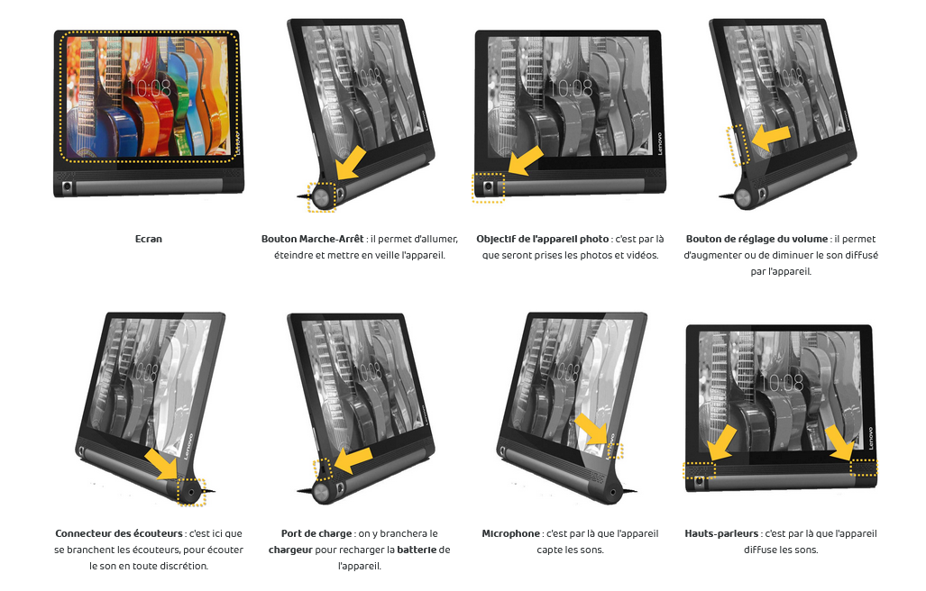

De quoi se compose un smartphone ?
👉 Les éléments à connaître
💡 On retrouve ces éléments sur la plupart des smartphones.
Cependant, leur emplacement varie selon les modèles.
🔍 Arrivez-vous à retrouver chacun de ces éléments sur le vôtre ?
Écran
Bouton
Marche-Arrêt
Objectif de l’appareil photo
Bouton de réglage du volume
Connecteur des écouteurs
Port de charge
Microphone
Haut-parleurs
Les boutons de navigation 👉
Bouton de retour en arrière
Bouton d’accueil
Bouton des applications
Permet d’annuler votre dernière action.
Permet de revenir au bureau, comme lors du démarrage de l’appareil
Permet de retourner sur une application ouverte ou de la fermer ! Fermer les applications dont on ne se sert plus permet d'économiser de la batterie.
Notes:
Bouton marche/arrêt : permet d’allumer/éteindre et mettre en veille l’appareil
Objectif : par là que sont prises photos et vidéos
Bouton volume : il permet d’augmenter ou diminuer le son diffusé par l’appareil
Connecteur : c’est ici qu’on branche les écouteurs, pour écouter en toute discrétion
Port de charge : on y branche le chargeur pour recharger la batterie de l’appareil
Microphone : c’est par là que l’appareil capte les sons
Haut-parleurs : c’est par là que l’appareil diffuse les sons

Slide 3
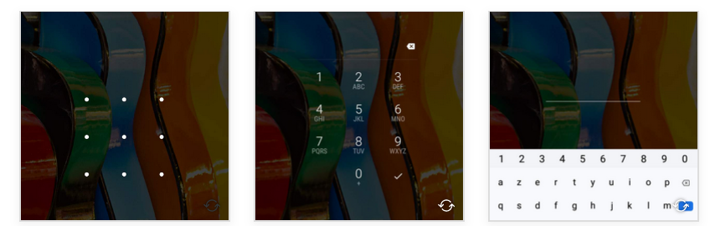
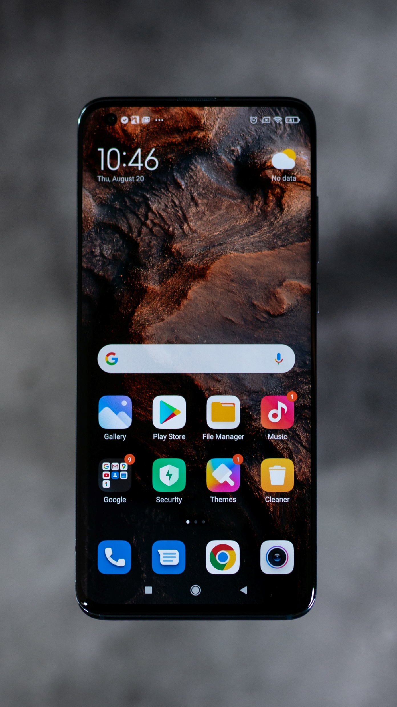

Écran verrouillé
Pour déverrouiller votre appareil, faites glisser votre doigt sur l’écran, vers la droite 👉
3 types de verrouillage :
Schéma de déverrouillage
Code pin
Mot de passe
Les notifications 👈
👉La barre d’état
Une fois déverrouillé, je suis sur le bureau
👉Les applications
Les boutons de navigation 👈
Notes:
Si votre smarthpone est verrouillé par un code, vous tombez sur un de ces affichages.
Sinon, vous accédez directement à l’affichage

Slide 4

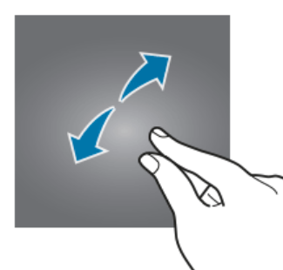
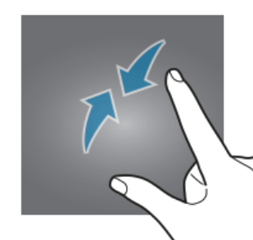
Zoom sur votre smartphone : manipulations
💡 En faisant glisser son doigt sur le bureau (en faisant un « swipe »), on accède à de l'espace supplémentaire. On pourra y ranger davantage d'applications.
Les applications visibles changent, mais la barre d'état, les notifications et les boutons de navigation restent fixes.
En bref :
💡 Le « swipe » : on glisse le doigt vers la droite ou la gauche.
💡 Le « clic » : on appuie pour ouvrir une application, ou sélectionner quelque chose…
💡 Le « scroll » : on fait défiler l’écran vers le haut ou le bas
💡 Le « zoom » : permet de grossir ou rétrécir ce qui est affiché.
💡 Pour actionner un bouton, ouvrir une application ou sélectionner un emplacement précis, vous aurez besoin de
cliquer
💡 Parfois les informations des sites ou des applications ne tiennent pas sur un écran. Il est nécessaire de faire défiler l’écran vers le haut pour afficher la suite :
le scroll
le zoom et le dézoom
💡 Grossir et rapetisser :
Cela permet de modifier la taille d’un texte, d’une image…
Pour pratiquer
Les mouvements
🌐https://bit.ly/3FXKJs9

